Slide 1

SEMINARIO DE LENGUAJES OPCIÓN ANDROID
Dimensiones
Esp. Delía Lisandro, Mg. Corbalán Leonardo

Slide 2
Tipos de unidades fijas
px: Representa un pixel.
Notar que la densidad de la pantalla incide en la cantidad de px por pulgada
in: Representa una pulgada (2,54 cm)
Medida exacta independiente de resoluciones
mm: Representa un milímetro
Medida exacta independiente de resoluciones
pt: Representa un punto, definido en 1/72 parte de una pulgada
Medida exacta independiente de resoluciones

Slide 3
Tipos de unidades relativas
dp: Density-independent Pixel.
Unidad abstracta que se basa en la densidad física de la pantalla.
En una pantalla de mayor densidad, se aumenta el número de px utilizados para dibujar 1dp.
En una pantalla de menor densidad, se disminuye el número de px utilizados para dibujar 1dp.
sp: Scale-independent Pixel
Similar a la anterior, pero se escala según el tamaño de fuente configurada (tiene en cuenta las preferencias de usuario)

Slide 4
Buenas prácticas
Nunca utilizar px para distancias. En su lugar utilizar dp.
Nunca utilizar pt para el tamaño de fuente. En su lugar utilizar sp.

Slide 5
Ejemplo SP vs DP vs PT
<LinearLayout xmlns:android="http://schemas.android.com/apk/res/android" android:layout_width="match_parent" android:layout_height="match_parent" android:orientation="vertical"> <TextView android:layout_width="wrap_content" android:layout_height="wrap_content" android:text="Texto en SP" android:textSize="20sp"/>
<TextView android:layout_width="wrap_content" android:layout_height="wrap_content" android:text="Texto en DP" android:textSize="20dp"/> <TextView android:layout_width="wrap_content" android:layout_height="wrap_content" android:text="Texto en PT" android:textSize="20pt"/> </LinearLayout>

Slide 6
Ejemplo SP vs DP vs PT
<LinearLayout xmlns:android="http://schemas.android.com/apk/res/android" android:layout_width="match_parent" android:layout_height="match_parent" android:orientation="vertical"> <TextView android:layout_width="wrap_content" android:layout_height="wrap_content" android:text="Texto en SP" android:textSize="20sp"/>
<TextView android:layout_width="wrap_content" android:layout_height="wrap_content" android:text="Texto en DP" android:textSize="20dp"/> <TextView android:layout_width="wrap_content" android:layout_height="wrap_content" android:text="Texto en PT" android:textSize="20pt"/> </LinearLayout>
¿Qué ocurre cuando se define el tamaño del texto con pt en dispositivos con diferentes resoluciones?

Slide 7
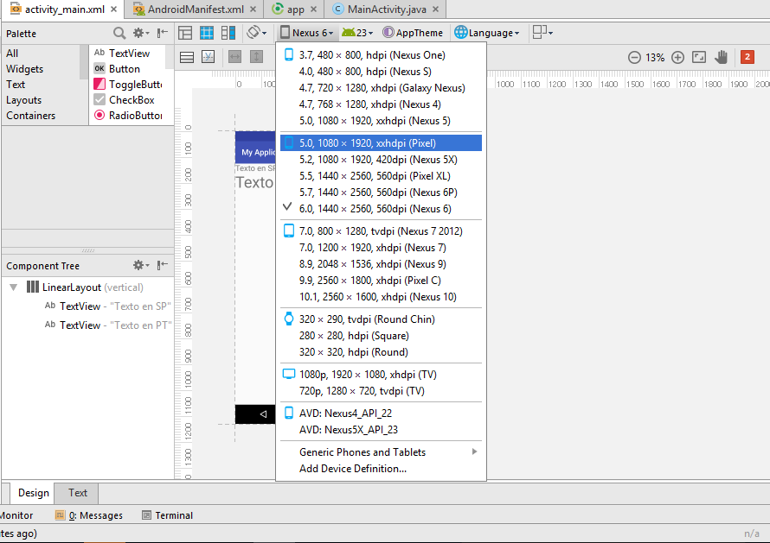
Probar el código en distintas resoluciones
Desde la vista de Diseño es posible previsualizar el diseño en distintas resoluciones

Slide 8
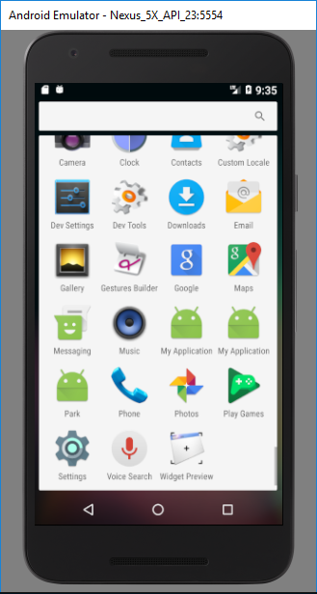
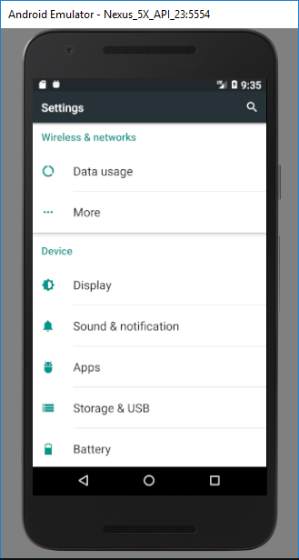
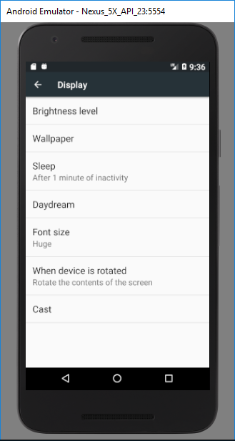
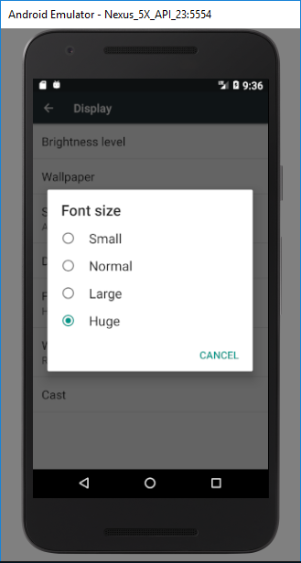
Probar la app cambiando las preferencias del usuario

Slide 9
Ejemplo SP vs DP vs PT
<LinearLayout xmlns:android="http://schemas.android.com/apk/res/android" android:layout_width="match_parent" android:layout_height="match_parent" android:orientation="vertical"> <TextView android:layout_width="wrap_content" android:layout_height="wrap_content" android:text="Texto en SP" android:textSize="20sp"/>
<TextView android:layout_width="wrap_content" android:layout_height="wrap_content" android:text="Texto en DP" android:textSize="20dp"/> <TextView android:layout_width="wrap_content" android:layout_height="wrap_content" android:text="Texto en PT" android:textSize="20pt"/> </LinearLayout>
¿Qué ocurre con los textos en sp y dp cuando el usuario tiene como preferencia la fuente en tamaño normal?

Slide 10
Ejemplo SP vs DP vs PT
<LinearLayout xmlns:android="http://schemas.android.com/apk/res/android" android:layout_width="match_parent" android:layout_height="match_parent" android:orientation="vertical"> <TextView android:layout_width="wrap_content" android:layout_height="wrap_content" android:text="Texto en SP" android:textSize="20sp"/>
<TextView android:layout_width="wrap_content" android:layout_height="wrap_content" android:text="Texto en DP" android:textSize="20dp"/> <TextView android:layout_width="wrap_content" android:layout_height="wrap_content" android:text="Texto en PT" android:textSize="20pt"/> </LinearLayout>
Probar ahora como se visualizan los textos si el usuario tiene como preferencia un tamaño de fuente grande/chico

